Slide 1





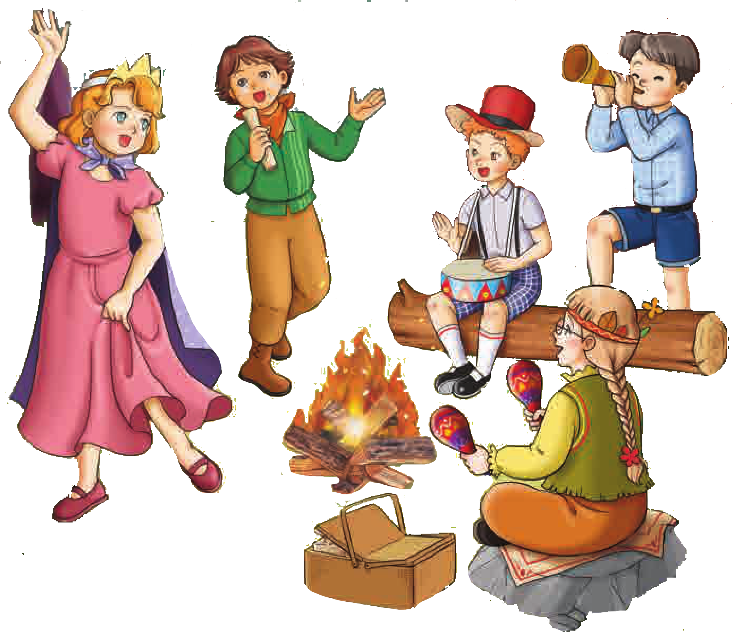
TIẾT 28
HỌC HÁT BÀI: MIỀN QUÊ EM
Nhạc: Ka- ba- lép- xki
Lời: Po-ri-xen
Phỏng dịch: Hoàng Lân
ÔN ĐỌC NHẠC: BÀI SỐ 4

Slide 2
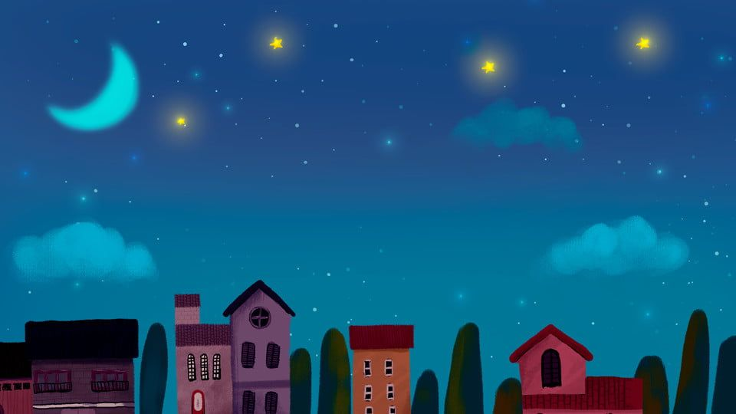
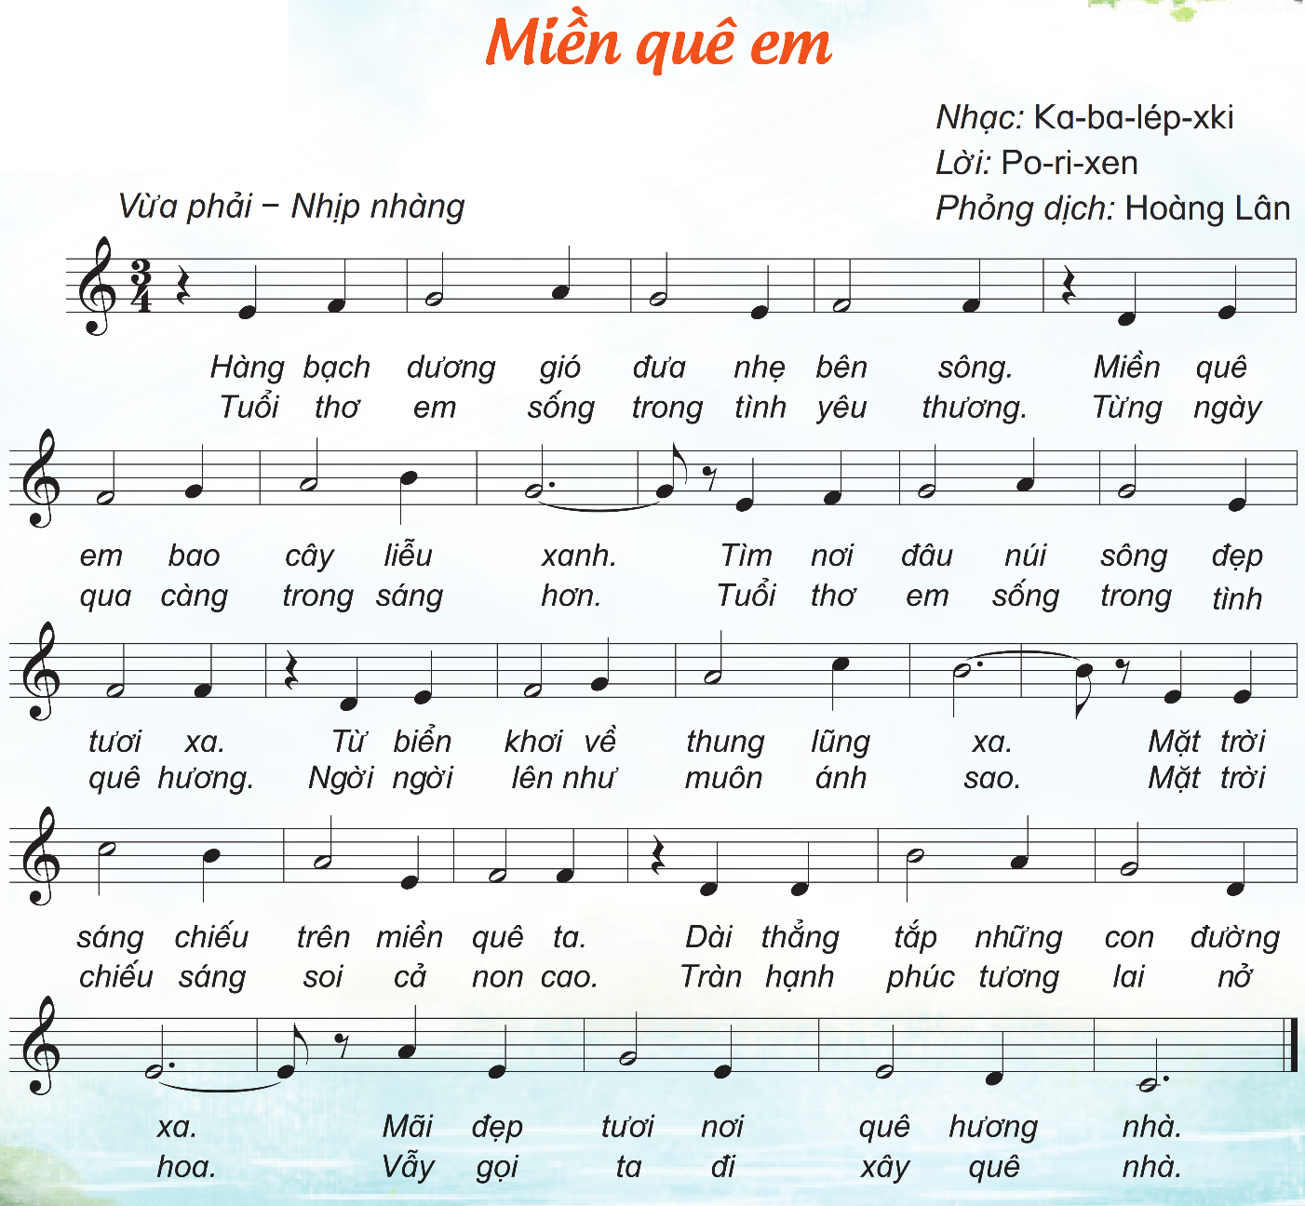


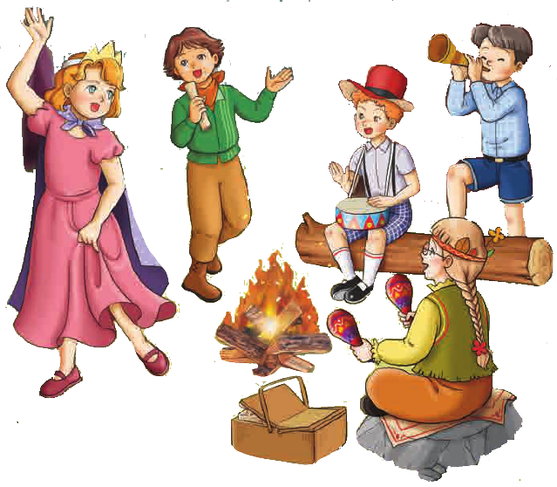
Hát mẫu

Slide 3
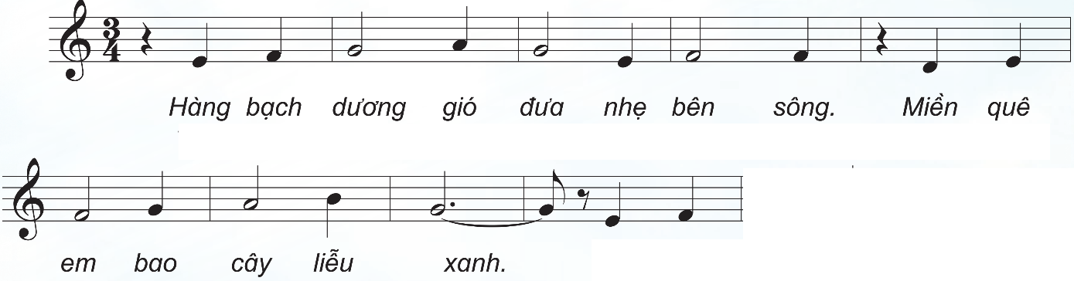

Dạy từng câu
Câu 1

Slide 4
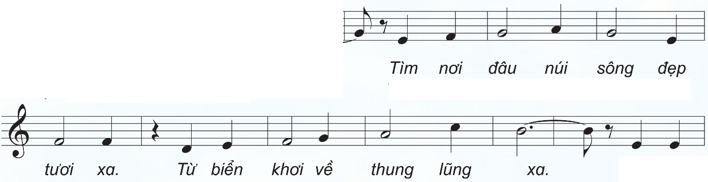
Câu 2

Slide 5
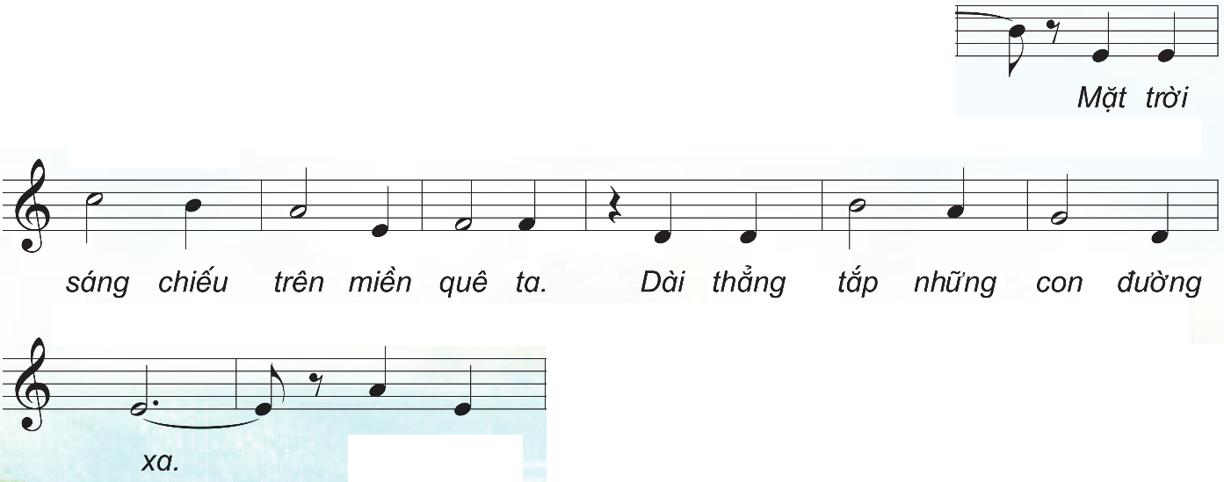
Câu 3

Slide 6
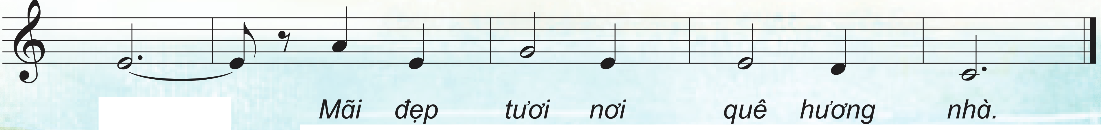
Câu 4

Slide 7

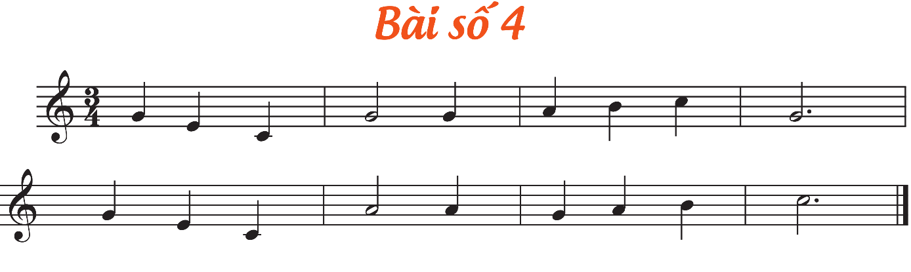
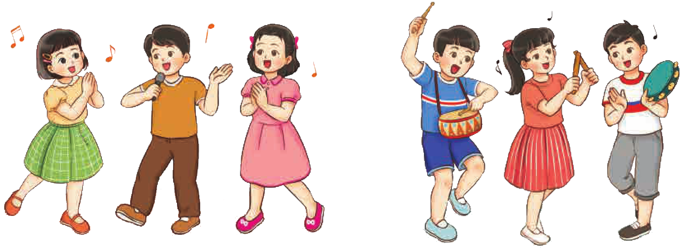
Ôn đọc các hình thức

